Slide 1
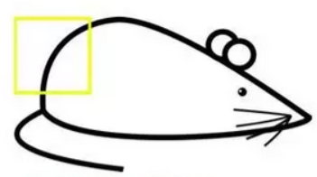

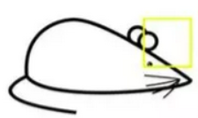
0 | 0 | 255
0 | 255 | 0
0 | 255 | 0
765
*
=
0 | 0 | 1
0 | 1 | 0
0 | 1 | 0
原始图像
局部感受野
像素二维矩阵
255 | 0 | 0
255 | 0 | 0
 | 255 | 0
*
=
卷积核
255
原始图像
局部感受野
像素二维矩阵

Slide 2
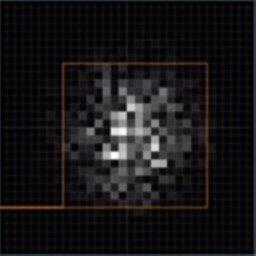

31 pixels
18 pixels
实际感受野
权重随机初始化
权重等值初始化
理论感受野

Slide 3
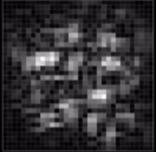

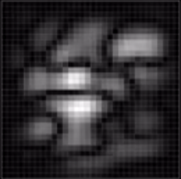
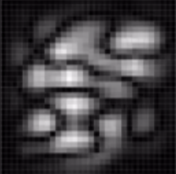
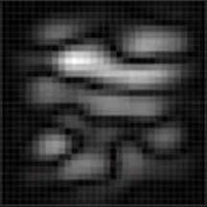
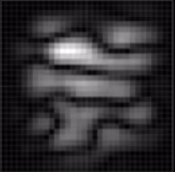
LeNet-5（1998）用于手写字符识别，达到98.6%准确率
Epoch 0
Epoch 1
Epoch 4
Epoch 8
Epoch 16
Epoch 20

Slide 4

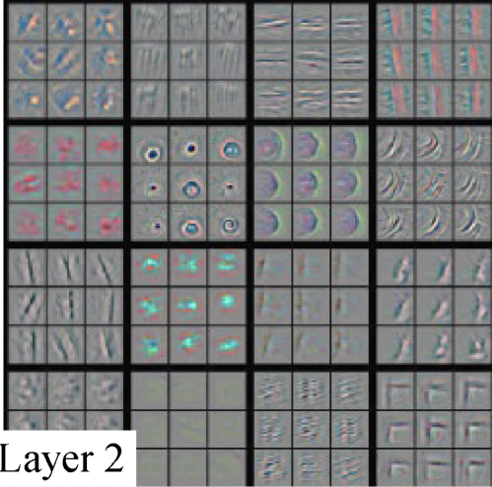
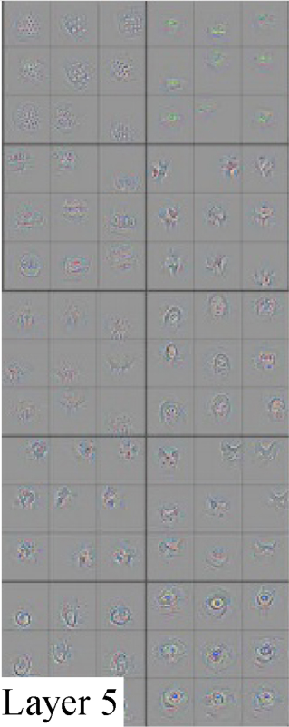

Slide 5
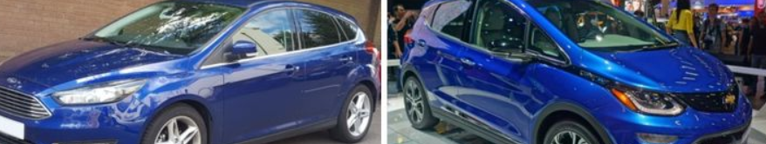
A品牌
B品牌
“车头朝右”
“B”品牌

Slide 6
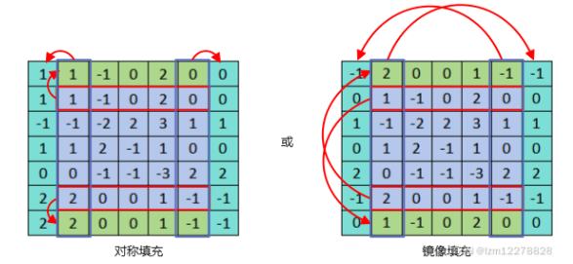
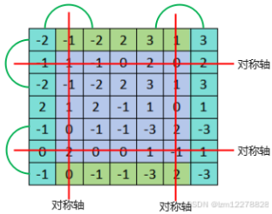
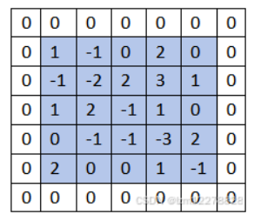
常数填充
对称填充
镜像填充
反射填充

Slide 7
…
…
…
…

